Slide 1
Акмуллинская олимпиада по художественному фильму «Приключение Буратино»

Slide 2
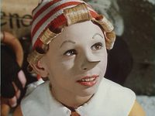
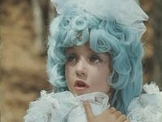
Год издания фильма 1975 на киностудии «Беларусьфильм» по заказу государственного комитета Совета Министров СССР по телевидению и радиовещанию.
Режиссер Леонид Нечаев
Актеры:
Иосифов Дмитрий
Проценко Татьяна

Slide 3
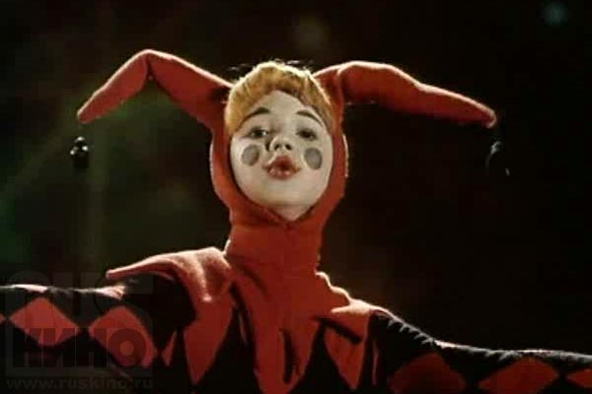
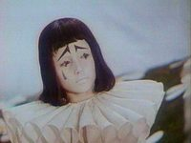
Светлорусов Григорий
Столкарц Рома
Аугустинас Томас

Slide 4
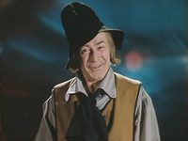
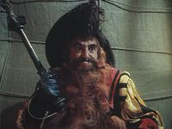
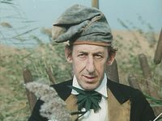
Гринько Николай
Этуш Владимир
Басов Владимир

Slide 5
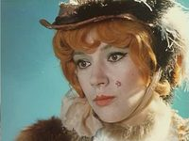
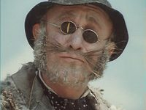
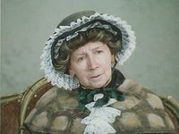
Санаева Елена
Быков Ролан
Рина Зеленая и др.

Slide 6
Мне больше всего понравилась песня «Буратино», потому что она позитивная, веселая, ритмичная и динамичная. Под эту песню хочется подтанцовывать героям фильма.

